Slide 1
chapter 09.
AWT

Slide 2
GUI 프로그래밍
GUI 프로그래밍이란
  GUI는 과거에 사용하였던 DOS(CUI방식)와 같은 방식의 텍스트 기반 운영체제가 아닌 그래픽을 이용하여 사용자와 프로그램 간의 상호작용을 할 수 있도록 해주는 인터페이스를 의미한다. 자바에서 이러한 그래픽 프로그래밍을 지원하기 위해 나온 것이 바로 AWT인 것이다.

Slide 3
GUI 프로그래밍
AWT의 기본 개념
  AWT(Abstract Window Toolkit)는 GUI 프로그래밍을 제작하기 위해 자바에서 제공하는 라이브러리를 모아놓은 것이다.
  AWT는 모든 GUI 프로그램에 사용되는 컴포넌트 및 툴킷을 제공하고 있으며 향후에는 JFC와 같은 스윙(Swing) 및 Java2D의 모태가 되는 개념이다.
  AWT는 운영체제에 구해받지 않고 쓸 수 있도록 운영체제의 것을 그대로 사용하지 않고 공통적이고 기본적인 컴포넌트들을 추상화시켜 제공한다.
  실행되는 운영체제에 따라 다르게 보이거나 동작 방식에 차이가 있을 수 있다.
  이러한 단점을 극복하기 위해 개발된 것이 JFC(Java Foundation Classes)이다.

Slide 4
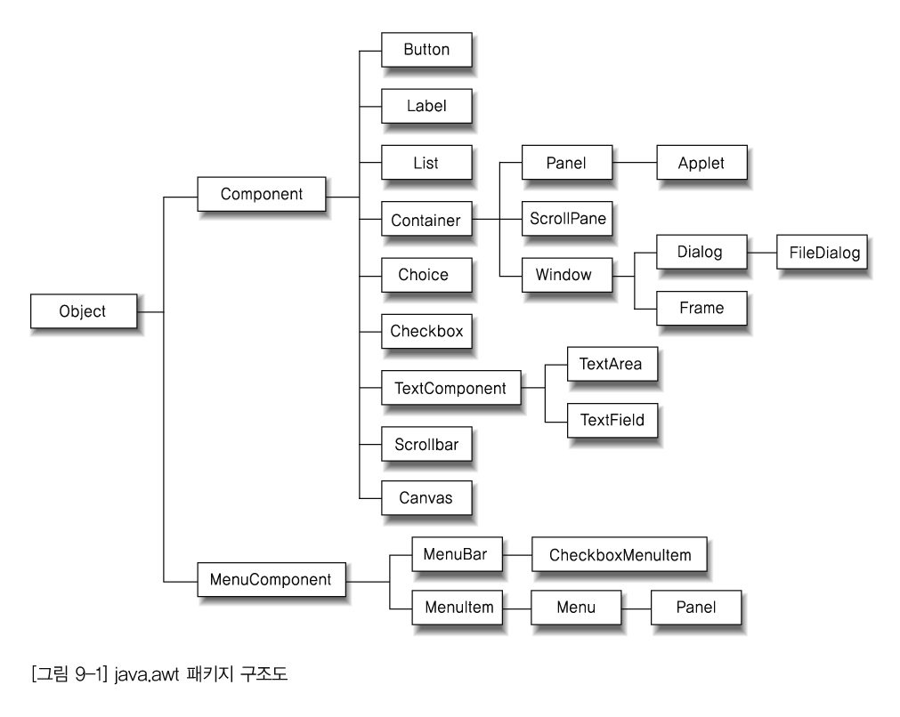
GUI 프로그래밍
java.awt 패키지

Slide 5
Container
Container
  자신의 영역에 컴포넌트를 포함시키고 관리하는 역할을 하며 컨테이너가 다른 컨테이너를 포함할 수도 있다.
  컴포넌트도 또한 컨테이너에 부착시키지 않으면 독자적으로 화면에 출력될 수가 없고 반드시 컨테이너에 부착을 시켜야만 화면에 출력이 될 수 있다.
  컨테이너의 종류에는 Frame, Window, Panel, Applet, Dialog, FileDialog, ScrollPane이 있다.
  컨테이너에 컴포넌트를 부착시키기 위해 add()메서드를 사용한다.

Slide 6
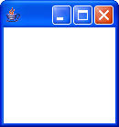

Container
컨테이너와 컴포넌트 관계

Slide 7
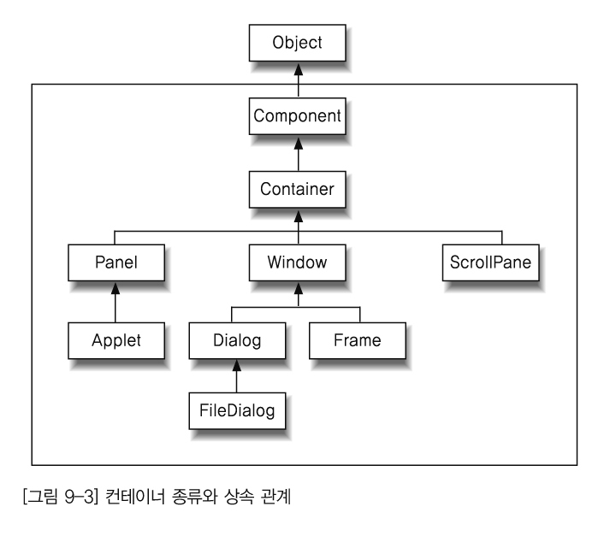
Container
컨테이너 종류 및 상속관계

Slide 8
Container
Frame
  Window 클래스의 하위 클래스로 일반적인 응용프로그램에서 윈도우를 생성하기 위해 사용되는 클래스이다.
  Frame 클래스의 상위 클래스인Window 클래스는 타이틀, 메뉴 등이 지원되지 않기 때문에 일반적으로 사용하지 않고 Frame 클래스를 사용한다.
  Frame 클래스는 기본적으로 경계선(Border), 타이틀, 메뉴, 시스템상자(최소화, 최대화, 종료 버튼) 등의 기능을 제공한다.
  Frame은 다른 윈도우에 속해 있지 않은 윈도우로 최상위 레벨 윈도우라 한다.
  setSize(), setBounds()메서드 등을 이용해서 Window의 크기를 설정한 후 setVisible(), show()메서드를 통해서 화면에 출력시킬 수 있다.

Slide 9
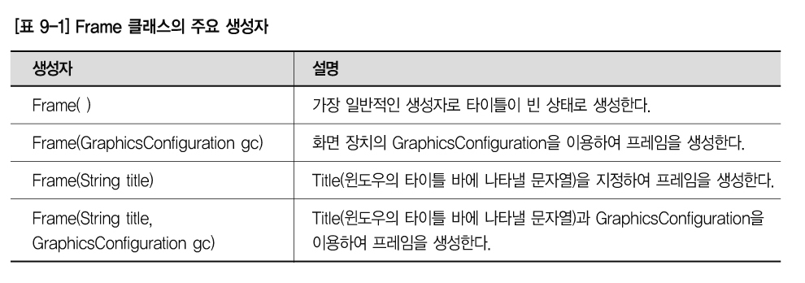
Container
Frame 클래스의 생성자

Slide 10
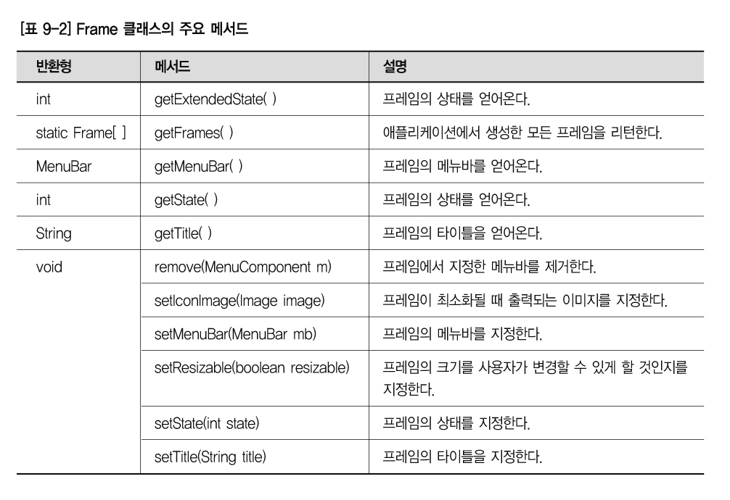
Container
Frame 클래스의 주요메서드

Slide 11
Container
Panel 클래스
  컴포넌트들을 그룹별로 묶어서 처리할 때 주로 사용한다.
  Frame에 컴포넌트를 직접 붙이지 않고 Panel에 그룹별로 붙이고, 다시 Panel을 Frame에 붙이는 경우가 많다.
  다른 Panel을 생성하여 자신에게 붙일 수도 있어 윈도우 프로그램을 만들때는 여러 개의 Panel을 사용하는 경우가 많다.

Slide 12
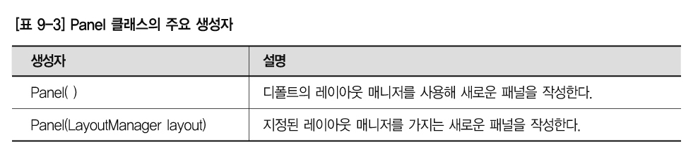
Container
Panel 클래스의 생성자

Slide 13
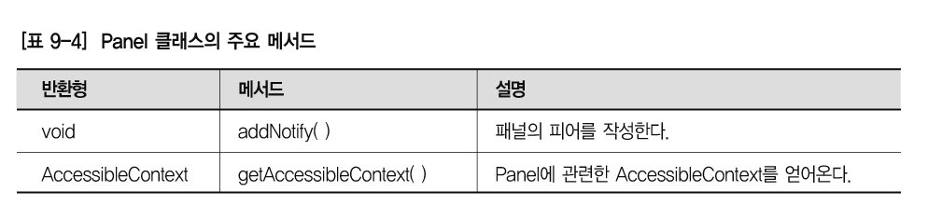
Container
Panel 클래스의 주요메서드

Slide 14
Container
Dialog 클래스
  메인 윈도우 외에 메시지를 출력하거나, 사용자로부터 데이터를 입력 받을 때 주로 사용하는 컨테이너이다.
  보통은 Dialog 클래스로부터 상속을 받아 새로운 기능을 가진 대화상자를 만드는데 사용된다.

Slide 15
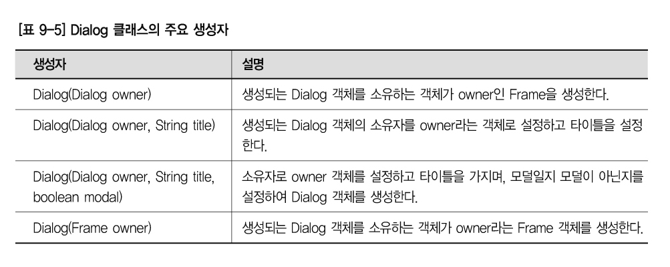
Container
Dialog 클래스의 생성자

Slide 16
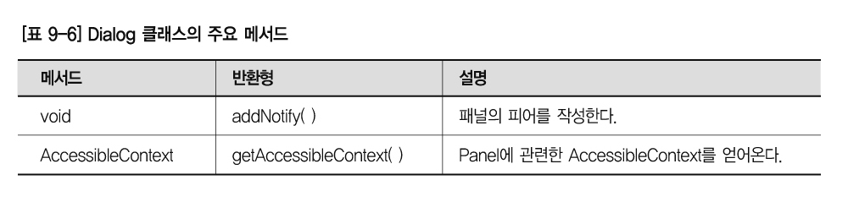
Container
Dialog 클래스의 주요메서드

Slide 17
Component
Component
  모든 컴포넌트들의 super 클래스로서 GUI 프로그램을 구성하는 구성단위로 각 컴포넌트들에서 공통으로 사용되어지는 메서드들을 가지고 있다.

Slide 18
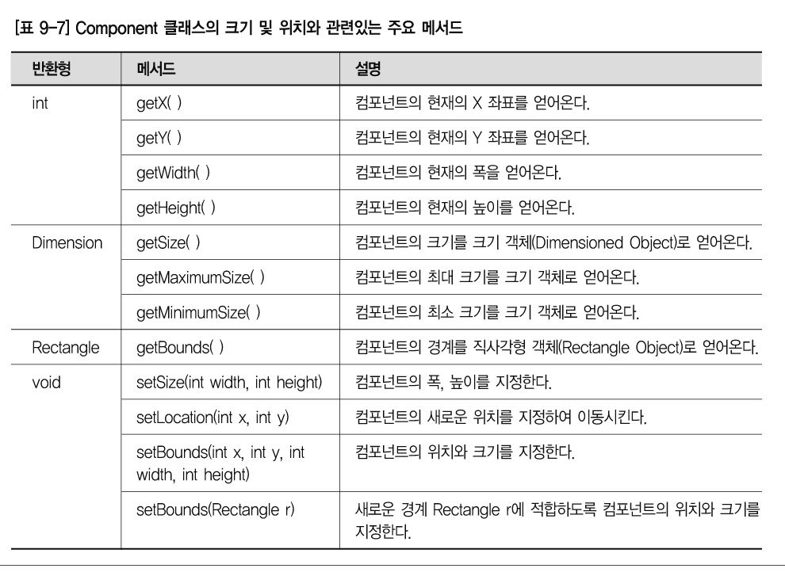
Component
Component 클래스의 주요메서드

Slide 19
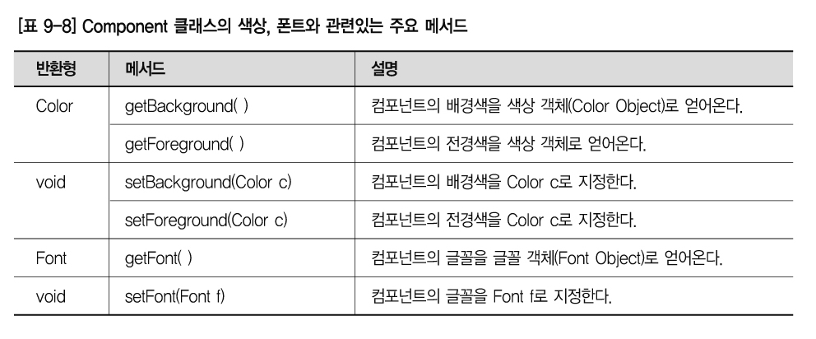
Component
Component 클래스의 주요메서드

Slide 20
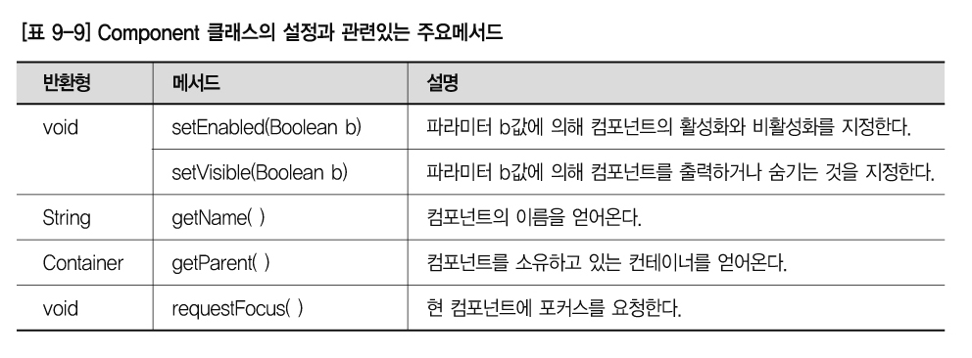
Component
Component 클래스의 주요메서드

Slide 21
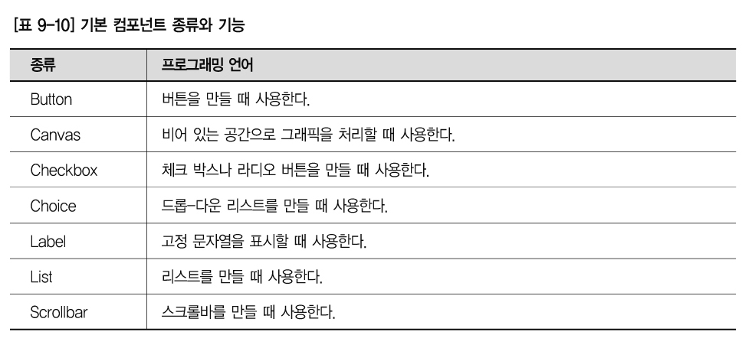
Component
기본 Component

Slide 22
Component
Button
  버튼을 사용자가 눌렸을 때 특정한 액션을 실행할 수 있도록 만든 컴포넌트이다.

Slide 23
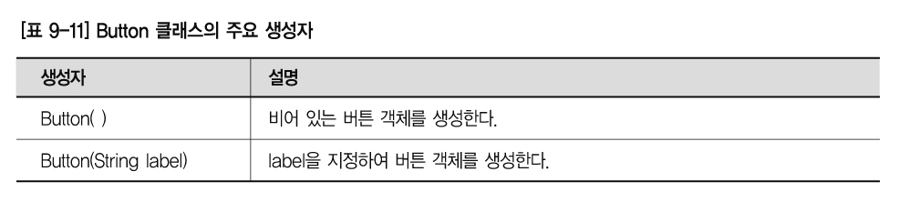
Component
Button 클래스의 생성자

Slide 24
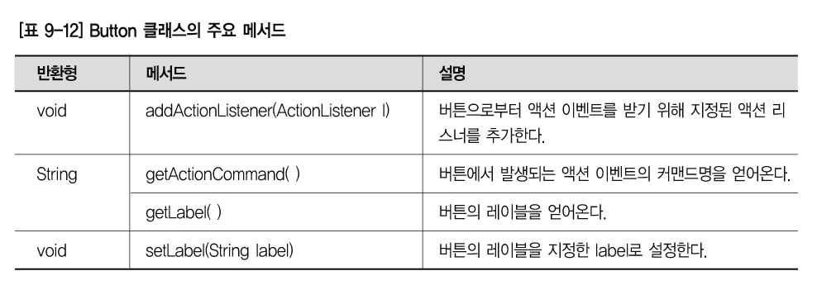
Component
Button 클래스의 주요메서드

Slide 25
Component
Checkbox
  사용자가 여러 종류의 옵션을 선택할 것인지의 여부를 지정할 때 사용한다 .
  여러 개의 체크박스를 묶어 하나의 그룹으로 만들어 그룹내에서는 하나만이 값을 유지할 수 있는 라디오 버튼 형태로도 사용할 수 있는 컴포넌트이다.
  그룹으로 묶을 때는 CheckboxGroup 클래스를 사용한다.

Slide 26
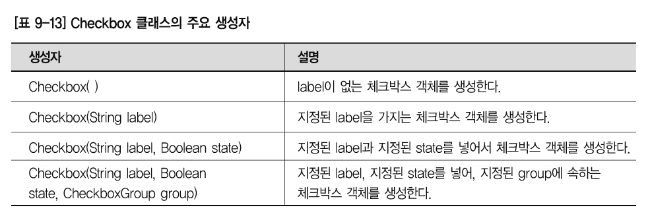
Component
Checkbox 클래스의 생성자

Slide 27
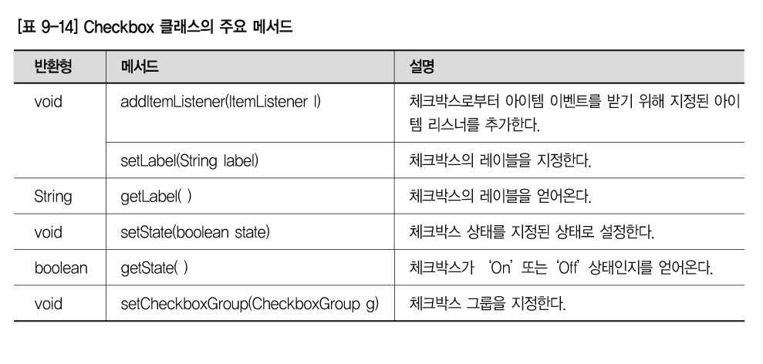
Component
Checkbox 클래스의 주요메서드

Slide 28
Component
Choice
  List 클래스와 거의 유사한 기능을 가지고 있는 컴포넌트로 사용자가 드롭-다운 버튼을 사용하여 여러 아이템 중에 하나를 선택할 수 있는 기능을 제공한다.
  컴포넌트를 생성한 후에 드롭-다운 리스트에 항목에 추가시켜 사용한다.

Slide 29
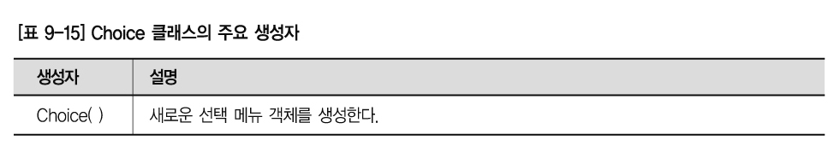
Component
Choice 클래스의 생성자

Slide 30
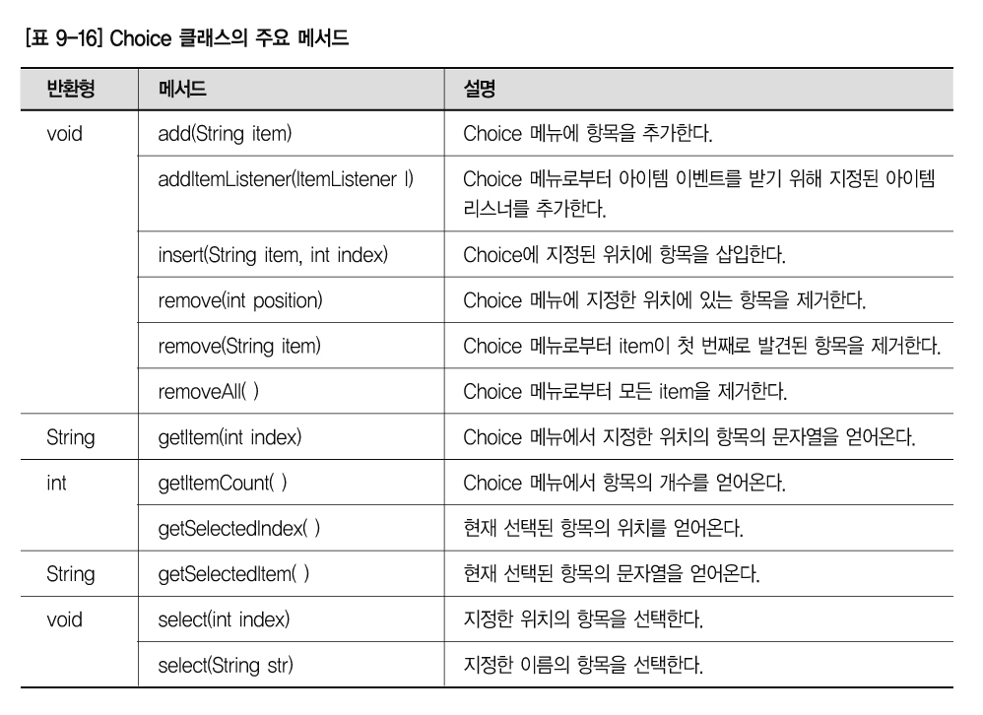
Component
Choice 클래스의 주요메서드

Slide 31
Component
Label
  사각형의 영역에 문자열을 표시할 때 사용하는 컴포넌트이다.
  레이블은 경계선이 없고 특별한 상태를 가지지도 않는다. 그러므로 레이블을 컨테이너에 포함시키게 되면 레이블의 문자만 화면에 표시가 된다.
  레이블의 문자열은 좌, 우, 중앙으로 정렬시킬 수 있다.

Slide 32
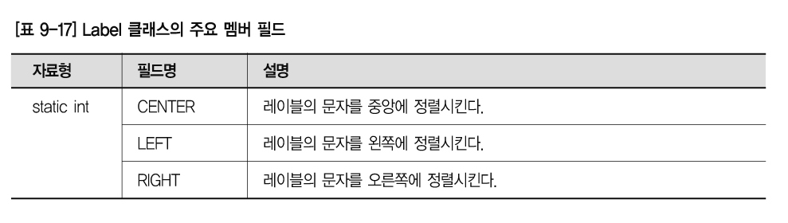
Component
Label 클래스의 주요 멤버필드

Slide 33
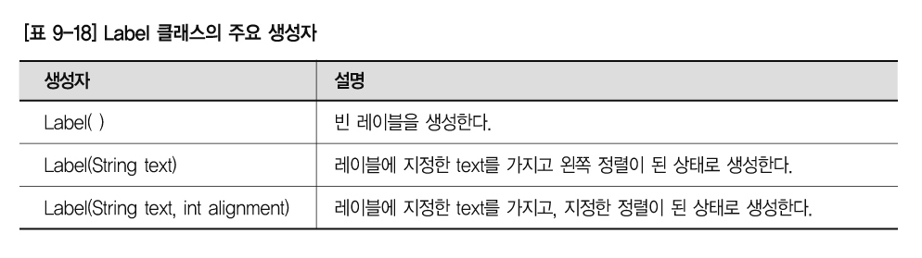
Component
Label 클래스의 생성자

Slide 34
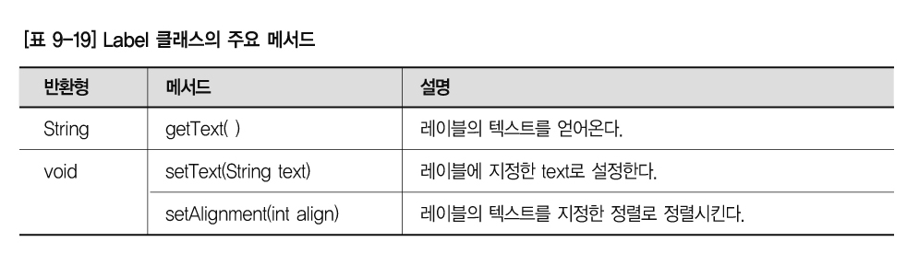
Component
Label 클래스의 주요메서드

Slide 35
Component
List
  Choice와 유사한 기능이지만 여러 개의 항목을 보여주고 사용자가 하나 또는 여러 개의 항목을 선택할 수 있도록 지원하는 컴포넌트이다.
  기본적으로는 하나의 항목만을 선택할 수 있지만 MultipleMode를 설정하면 한번에 여러 개의 항목을 선택할 수 있다.

Slide 36
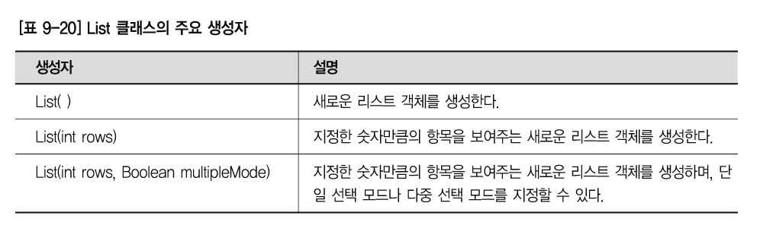
Component
List 클래스의 생성자

Slide 37
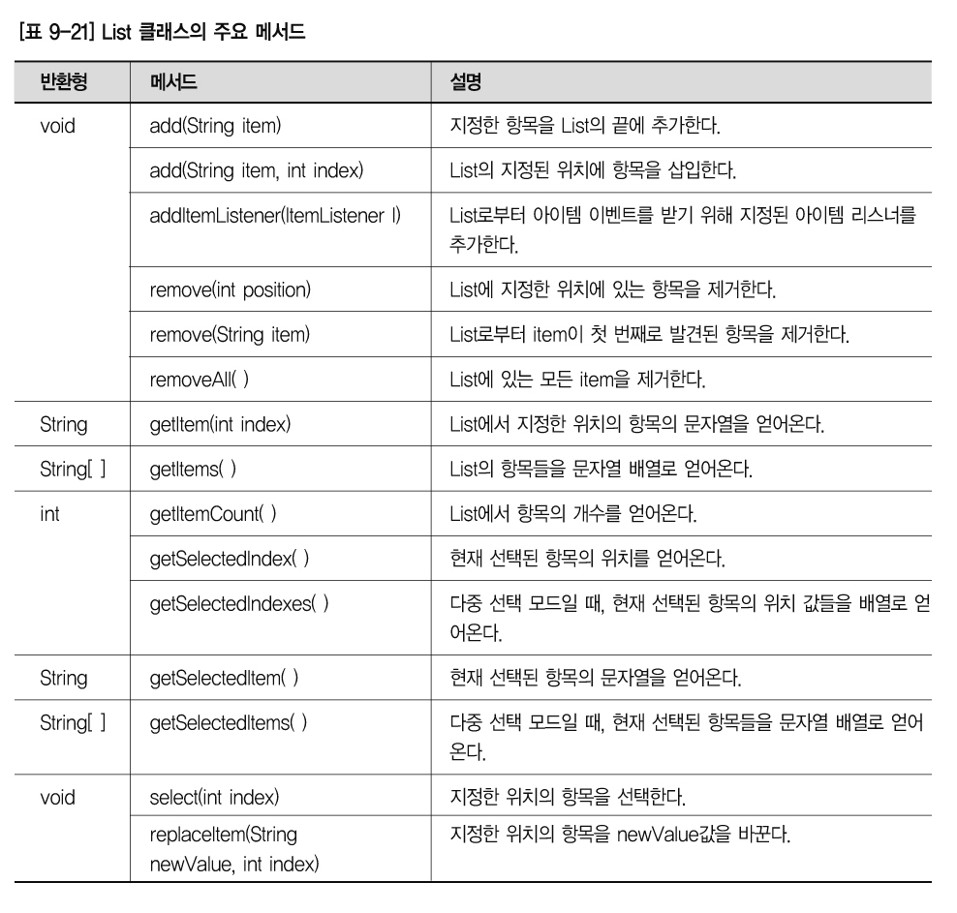
Component
List 클래스의 주요메서드

Slide 38
Component
Canvas
  특정한 모양을 갖고 있지 않고 단지 사각형의 영역만을 갖고 있는 컴포넌트이다.
  이 컴포넌트는 그림을 그릴 수 있는 도화지의 역할을 하는 컴포넌트로 컨테이너에 포함되어 그래픽 처리를 할 수 있다.

Slide 39
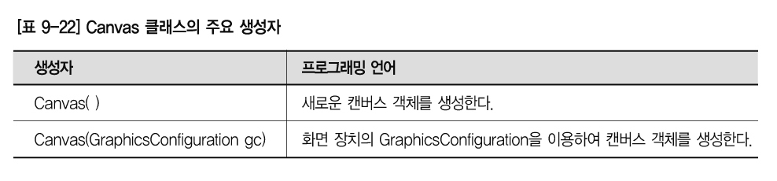
Component
Canvas 클래스의 생성자

Slide 40
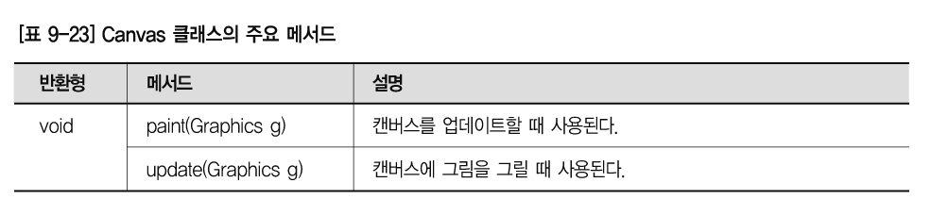
Component
Canvas 클래스의 주요메서드

Slide 41
Component
텍스트 Component
  텍스트를 다루는 클래스의 super 클래스로 텍스트를 처리하는 각종 메서드를 가지고 있다.
  독립적으로는 생성되지 못한다.

Slide 42
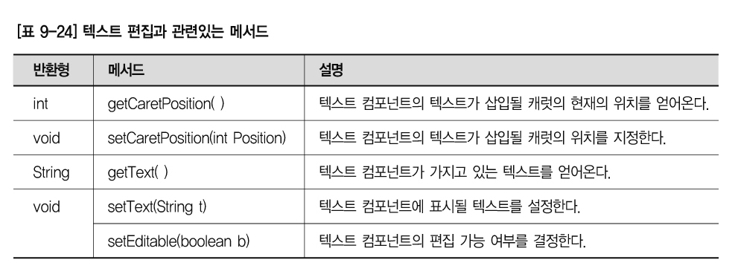
Component
텍스트 Component 클래스의 주요메서드

Slide 43
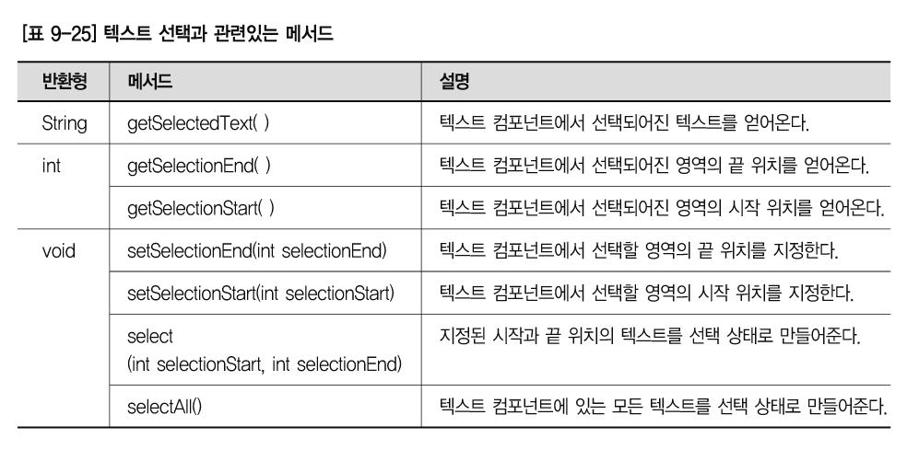
Component
텍스트 Component 클래스의 주요메서드

Slide 44
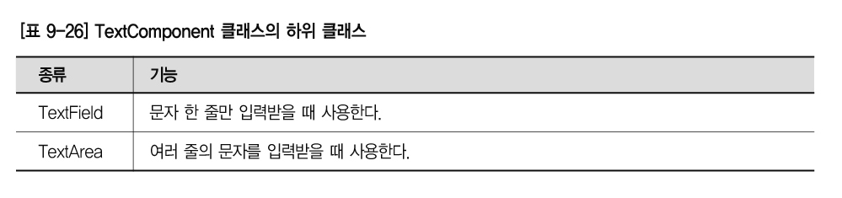
Component
텍스트 Component 클래스의 주요메서드

Slide 45
Component
TextField
  한 줄 내의 텍스트를 입력 받거나 편집할 수 있는 컴포넌트이다.
  한 줄에 표시할 수 있는 컬럼수를 지정할 수 있고 반향 문자(Echo Character)를 지정하면 입력되는 문자대신 반향 문자로 지정한 문자로 출력된다.

Slide 46
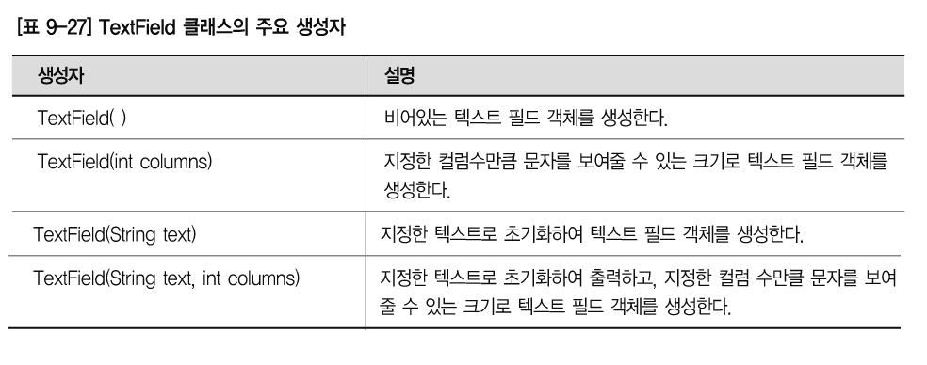
Component
TextField 클래스의 생성자

Slide 47
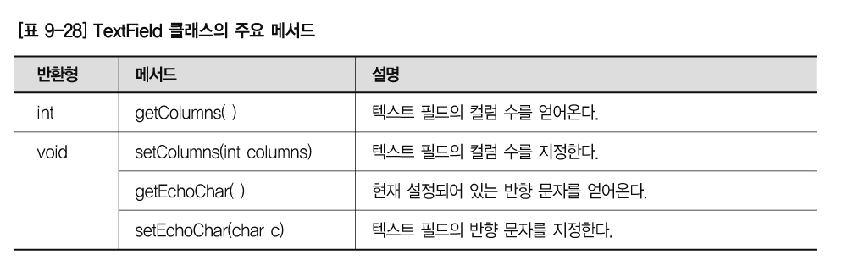
Component
TextField 클래스의 주요메서드

Slide 48
Component
TextArea
  여러 줄의 텍스트를 사용자로부터 입력받거나 편집할 수 있는 컴포넌트이다.
  화면에 출력되는 영역이 벗어나면 스크롤바 표시 방식에 따라 자동으로 스크롤바가 생성된다.
  사용자가 필요에따라 일부 스크롤바만 나타나게 할 수도 있다.

Slide 49
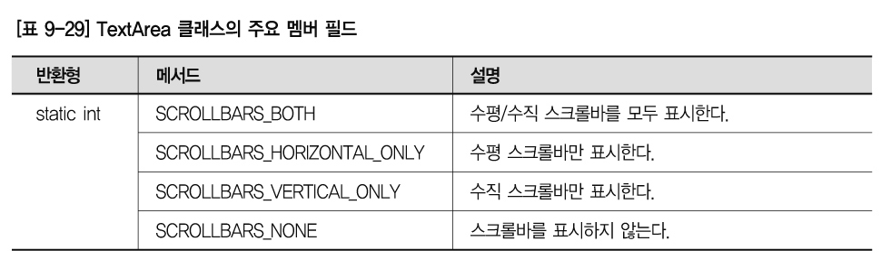
Component
TextArea 클래스의 주요 멤버필드

Slide 50
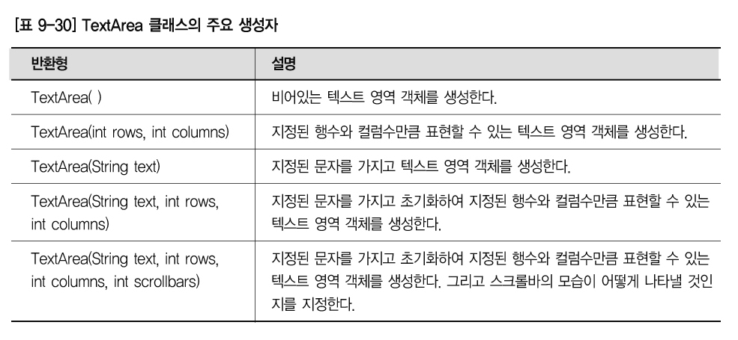
Component
TextArea 클래스의 생성자

Slide 51
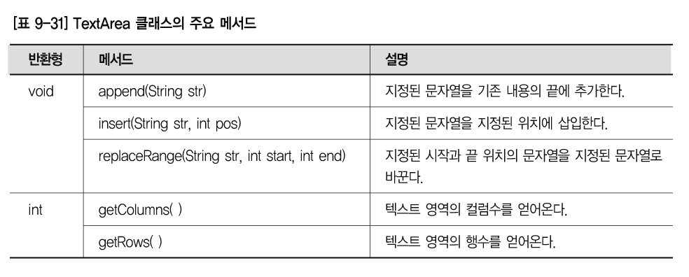
Component
TextArea 클래스의 주요메서드

Slide 52
Component
메뉴 Component
  메뉴는 보통 최상위 레벨의 윈도우 타이틀바 아래에 존재하는 것으로 사용자가 프로그램의 기능을 선택할 수 있도록 해주는 기능을 가지고 있는 컴포넌트이다.
  메뉴의 구성은 MeunBar, Menu, MenuItem으로 구성된다.

Slide 53
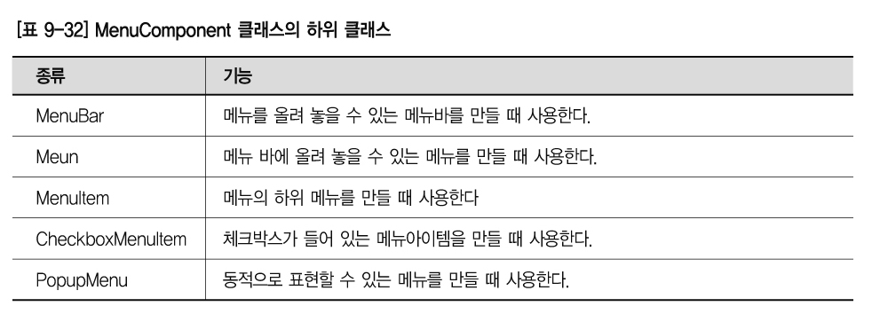
Component
MenuComponent 클래스의 Sub 클래스

Slide 54
Component
메뉴 사용법
  1. 메뉴바 객체를 생성한다.
  MenuBar mb = new MenuBar();
  2. 메뉴바에 삽입할 메뉴를 생성한 후 메뉴를 메뉴바에 붙인다.
  Menu menu_file = new Menu(“파일”);
  mb.add(menu_file);
  3. 메뉴에 붙일 메뉴아이템을 생성한 후 해당 메뉴에 붙인다.
  MenuItem menu_file_new = new MenuItem(“새문서”);
  Menu_file.add(menu_file_new);
  4. 메뉴바를 윈도우에 붙인다.
  setMenuBar(mb);

Slide 55
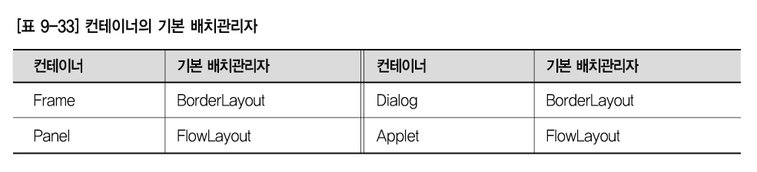
LayoutManager
LayoutManager
  컨테이너는 자기 자신에 컴포넌트를 붙일 때 어디에, 어떤방식으로 배치하여 붙일것인가를 이미 결정하고 있다.
  즉, 미리 정해진 레이아웃에 따라 컴포넌트들을 자동으로 배치하는 기능을 가지고 있는 객체를 컨테이너들은 가지고 있는데 이것을 배치관리자(LayoutMananger)라 한다.
  자바에서 사용하는 배치관리자는 FlowLayout, BorderLayout, GridLayout, GridBagLayout, CardLayout의 5가지가 있다.
  배치관리자는 각자 다른 방식으로 배치기능을 가지고 있으며 컨테이너는 기본적으로 하나의 배치관리자를 가지고 있다.
  사용자가 임의로 배치관리자는 다시 설정할 수 있으며 배치관리자를 제거하고 수동으로 좌표를 이용해서 배치할 수도 있다.

Slide 56
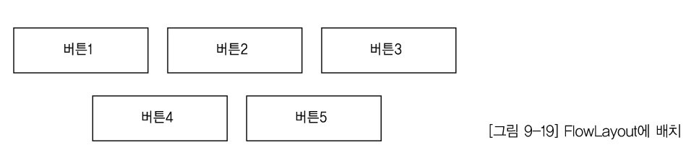
LayoutManager
FlowLayout
  컴포넌트들을 수평으로 순서대로 늘어놓는 배치 기능을 가지고 있다.
  처음에 배치를 하게되면 상단, 중앙부터 배치가 되는데 배치를 하다가 더 이상 배치할 공간이 없으면 자동으로 다음 줄로 이동하여 배치하게 된다.
  컴포넌트를 배치할 때 컴포넌트의 간격을 갭(gap)이라고 하는데 컴포넌트들 사이의 수평, 수직간 간격을 설정할 수 있다.

Slide 57
LayoutManager
BorderLayout
  컨테이너의 영역을 5개의 영역으로 분할하여 컴포넌트를 배치하는 관리자이다.
  기본적으로 컴포넌트를 BorderLayout에 붙일 때 아무런 영역을 지정하지 않은경우는 기본적으로 CENTER영역에 붙이게 된다.
  CENTER영역은 다른영역에 아무것도 존재하지않으면 그 영역까지 포함해서 영역이 잡히게 된다.
  SOUTH, NORTH영역은 컴포넌트의 높이는 제대로 나타나지만 폭의 길이는 인정되지 않는다.
  WEST, EAST영역은 컴포넌트의 폭의 길이는 제대로 나타나지만 높이는 제대로 인정되지 않고 항상 그 영역의 길이만큼 잡히게 된다.

Slide 58
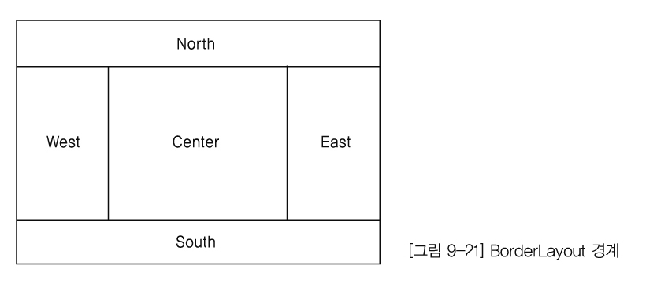
LayoutManager
BorderLayout

Slide 59
LayoutManager
GridLayout
  격자모양(모눈종이와 같은 모양)과 같이 가로와 세로가 같은 크기의 비율로 나누어 각 공간(셀)에 컴포넌트을 배치할 수 있는 관리자이다.
  GridLayout 배치 관리자를 만들 때 행과 열의 수를 지정하는데, 값은 0이상의 값으로 지정하며 만약 0으로 지정하게 되면 무한대로 컴포넌트를 추가하여 붙일 수 있다.
  행과 열의 수하고 붙이는 컴포넌트의 수가 더 많은 경우는 행의 수를 우선으로 맞춘다.

Slide 60
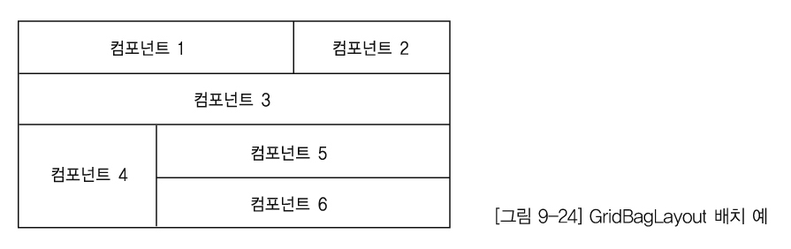
LayoutManager
GridBagLayout
  GridLayout과 유사한 기능을 제공하는 배치 관리자로 가장 복잡한 구조를 가지고 있다.
  GirdLayout은 하나의 셀에는 하나의 컴포넌트를 가질 수 있는데 GridBagLayout은 여러 셀에 걸쳐서 서로 다른 크기와 간격으로 하나의 컴포넌트가 배치될 수 있다.
  GridBagLayout을 사용하는 경우는 GridBagConstraints 클래스를 더 사용하여 배치를 시킨다.
  GridBagConstraints 클래스는 GridLayout으로 지정된 컨테이너에 컴포넌트가 얼마만클의 영역을 차지하여 배치할 것인가에 대한 자세한 영역 구조에 대해 지정을 한다.

Slide 61
LayoutManager
CardLayout
  여러 개의 카드를 쌓아둔 것 처럼 컴포넌트를 하나만 보여주는 배치관리자이다.
  맨 위의 컴포넌트만 보여주므로 한번에 하나의 컴포넌트만 볼 수 있다.
  CardLayout에는 맨 위에 위치할 컴포넌트를 지정할 수 있는 메서드가 지원되며, 또한 그 다음에 나올 컴포넌트를 이동시킬 수 있는 메서드를 지원한다.

